Slide 1

5
3
1
مراجعة
الدرس 4
الدرس 3
الدرس 2
الدرس 1

Slide 2






أيقونات توجيهية
توجيهات الأستاذ(ة)
تعيين تلميذ للإجابة
المرور بين الصفوف
عرض فيديو
المرور للشريحة الموالية بعد عرض الفيديو
العمل في ثنائيات

Slide 3

برمجة الأسبوع الأول
(ة)خاص بالأستاذ
الدرس 2
الدرس 1
التناسبية (5)
التناسبية (4)
الدرس 4
الدرس 3
حل المسائل
التناسبية: مراجعة وتوليف
مراجعة
الدرس 1
مراجعة وتثبيت دروس الأسبوع
فصل الملايين: قراءة وكتابة

Slide 4
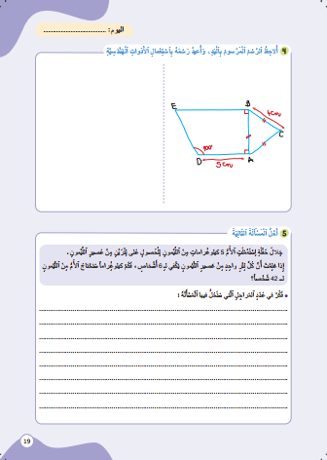
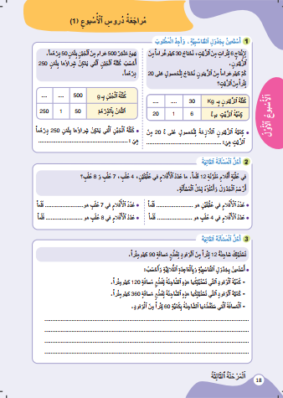
درس اليوم
(ة)خاص بالأستاذ
مراجعة دروس الأسبوع

Slide 5
تدابير حصة المراجعة الأسبوع
(ة)خاص بالأستاذ
مراجعة كل درس تتم عبر المراحل التالية :
رائز التحقق من الهدف الرئيسي للدرس
احتساب نسبة التحكم
أكبر من 80%
أقل من 80%
المرور مباشرة للتدرب على الكراسة
إعادة عرض شريط النمذجة
إنجاز نشاط مراجعة الدرس على الكراسة

Slide 6

(ة)خاص بالأستاذ
مراحل الدرس
1
افتتاح الدرس
1
5
1
2
  مراجعة الدرس 1
10
1
3
  مراجعة الدرس 2
10
1
4
  مراجعة الدرس 3
1
10
1
5
  مراجعة الدرس 4
15
1
6
اختتام الدرس
5

Slide 7
(ة)خاص بالأستاذ
عند نهاية الدرس
على الأقل 80% من المتعلمين سيكونون قادرين على:
توظيف معامل التناسب
اختيار الاستراتيجية المناسبة لحل مسألة تناسبية
حل المسائل الهندسية

Slide 8


(ة)خاص بالأستاذ

Slide 9



صححوا، لديكم دقيقة واحدة
1
F
(D1)
(C2)
(C1)
G
E
H

Slide 10

(ة)خاص بالأستاذ

Slide 11

سنبدأ بالحساب الذهني. خذوا كراسات الحساب الذهني صفحة 13.

Slide 12
لديكم دقيقة واحدة لحل هذه العمليات.

Slide 13

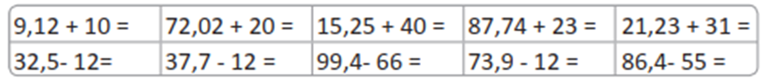
1
لديكم دقيقة واحدة للتصحيح.
1
19,12
92,02
55,25
110,74
52,23
20,5
25,7
33,4
61,9
31,4

Slide 14
(ة)خاص بالأستاذ
  مراجعة الدرس 1
2
توظيف معامل التناسبية

Slide 15
على الكراسات أنجزوا النشاط 2 صفحة 18

Slide 16

ارفعوا الألواح

Slide 17
نصحح.
8 | 7 | 4 | 2 | 1 | عدد العلب
96 | 84 | 48 | 24 | 12 | عدد الأقلام
×12
84
24
96
48

Slide 18
احتساب نسبة التحكم
من الدرس
أكبر من 80
أقل من 80
المرور مباشرة للتدرب على الكراسة
إعادة عرض شريط النمذجة
إنجاز نشاط مراجعة الدرس على الكراسة

Slide 19


فيديو نمذجة الدرس 1

Slide 20
أنجزوا النشاط التالي على الدفاتر
ينتج مصنع سيارات 8 سيارات كل دقيقة. كم سينتج هذا المصنع من سيارة خلال 3، 7، 10، و60 دقيقة؟

Slide 21
صححوا.
ينتج مصنع سيارات 8 سيارات كل دقيقة. كم سينتج هذا المصنع من سيارة خلال 3، 7، 10، و60 دقيقة؟
60 | 10 | 7 | 3 | 1 | المدة بالدقائق
480 | 80 | 56 | 24 | 8 | عدد السيارات
×8
سينتج هذا المصنع خلال 3 دقائق 24 سيارة
سينتج هذا المصنع خلال 7 دقائق 56 سيارة
سينتج هذا المصنع خلال 10 دقائق 80 سيارة
سينتج هذا المصنع خلال 60 دقيقة 480 سيارة

Slide 22
(ة)خاص بالأستاذ
  مراجعة الدرس 2
2
اختيار الاستراتيجية المناسبة لحل مسألة تناسبية

Slide 23
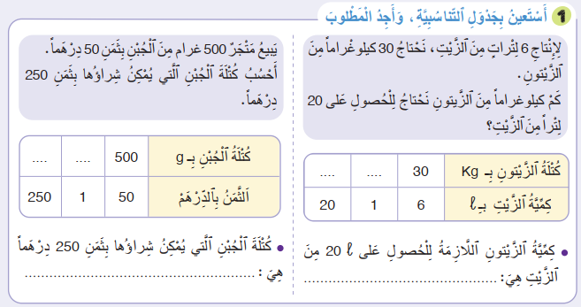
1
على الكراسات أنجزوا المسألة الأولى من النشاط 1
1

Slide 24

1
نصحح
1
100
5
100 كيلوغرام

Slide 25
احتساب نسبة التحكم
من الدرس
أكبر من 80
أقل من 80
المرور مباشرة للتدرب على الكراسة
إعادة عرض شريط النمذجة
إنجاز نشاط مراجعة الدرس على الكراسة

Slide 26

فيديو نمذجة الدرس 2

Slide 27
1
أنجزوا النشاط التالي على الدفاتر
2
يوفر عمر 7 دراهم يوميا. كم سيوفر خلال 6، 8، 30 يوما؟

Slide 28
صححوا
1
1
يوفر عمر 7 دراهم يوميا. كم سيوفر خلال 6، 8، 30 يوما؟
30 | 8 | 6 | 1 | عدد الأيام
210 | 56 | 42 | 7 | المبلغ بالدرهم
سيوفر خلال 6 أيام 42 درهما
سيوفر خلال 8 أيام 56 درهما
سيوفر خلال 30 يوما 210 درهما

Slide 29
(ة)خاص بالأستاذ
  مراجعة الدرس 3
2
حل المسائل الهندسية

Slide 30
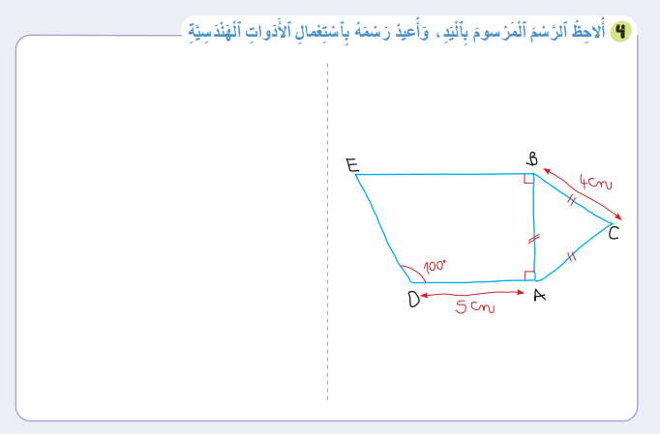
1
على الكراسات ارسموا الرسم باستعمال الأدوات الهندسية المناسبة
4

Slide 31
صححوا. من يقوم إلى السبورة ليشرح الجواب ويذكر بالقاعدة
1
2
E
B
4 cm
C
100°
D
5 cm
A

Slide 32
احتساب نسبة التحكم
من الدرس
أكبر من 80
أقل من 80
المرور مباشرة للتدرب على الكراسة
إعادة عرض شريط النمذجة
إنجاز نشاط مراجعة الدرس على الكراسة

Slide 33

فيديو نمذجة الدرس 4

Slide 34
على الدفاتر أنجزوا النشاط التالي
1
2
ارسم مستقيمين (D1) و(D2) متوازيين؛
ارسم نقطتين A وB على المستقيم (D1) بحيث AB = 5 cm؛
ارسم نقط, C على المستقيم (D2) بحيث BC = 4cm
ارسم نقطتين D على المستقيم (D2) بحيث AD = BC.
ما طبيعة الشكل ABCD الذي يمكن أن أحصل عليه؟

Slide 35
نصحح
1
2
ارسم مستقيمين (D1) و(D2) متوازيين؛
ارسم نقطتين A وB على المستقيم (D1) بحيث AB = 5 cm؛
ارسم نقط, C على المستقيم (D2) بحيث BC = 4cm
ارسم نقطتين D على المستقيم (D2) بحيث AD = BC.
ما طبيعة الشكل ABCD الذي يمكن أن أحصل عليه؟
D
C
D
C
A
5cm
B
A
5cm
B
شبه منحرف متساوي الساقين
متوازي أضلاع

Slide 36
(ة)خاص بالأستاذ
اختتام الحصة
3
الواجبات المنزلية

Slide 37

في المنزل، أنجزوا جميع الأنشطة المتبقية الصفحتين 18 و19

Slide 38

إلى اللقاء. في الحصة القادمة،

